Slide 1
Úkol na příště
Zhodnoť kolegův současný nutriční stav na základě analýzy složení těla a porovnání 24-h recall s vybraným výživovým doporučením svým „laickým okem“.
  Jeden odstavec textu.
Doplň si pracovní list č. 2 – informace čerpej z následující prezentace a skript.
  Na příští hodině projdeme a ukážeme si příklady z praxe.

Slide 2

Energetická bilance
Energie - kcal/kJ
Energetický příjem = Energetický výdej
Pozitivní energetická bilance
  Nárůst hmotnosti
Negativní energetická bilance
  Pokles hmotnosti
1 kcal | 4,2 kJ
1kJ | 0,24 kcal

Slide 3
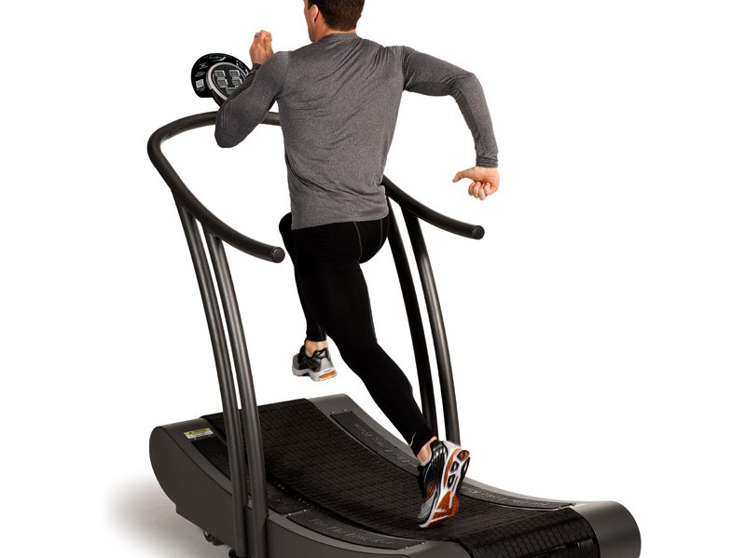
Energetický výdej
3 základní komponenty:
    Bazální metabolismus – BM
      Faktory ovlivňující BM – Úkol č. 1
      Zjišťujeme pomocí kalorimetrie nebo prediktivních rovnic – Úkol č. 2
    Fyzická aktivita
    Termický vliv stravy – Dietou indukovaná termogeneze – 10 % E z BM

Slide 4
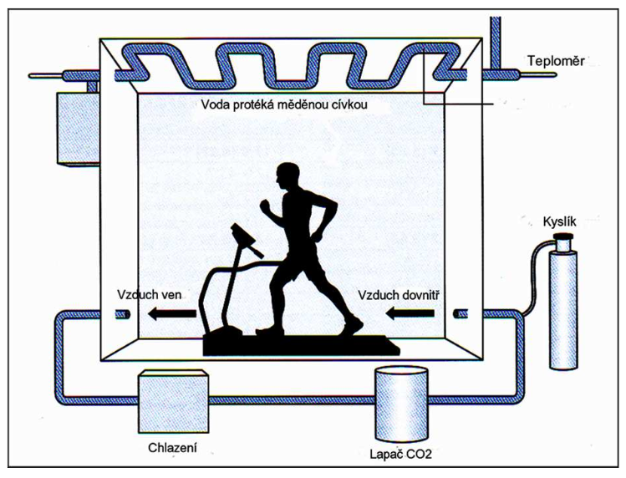
Bazální metabolismus – BM
Přímá kalorimetrie
  Kalorimetrická komora
Zdroj: https://docplayer.cz/4081247-Energie-energometriea-kalorimetrie-miroslav-petr-13-2-2012.html

Slide 5
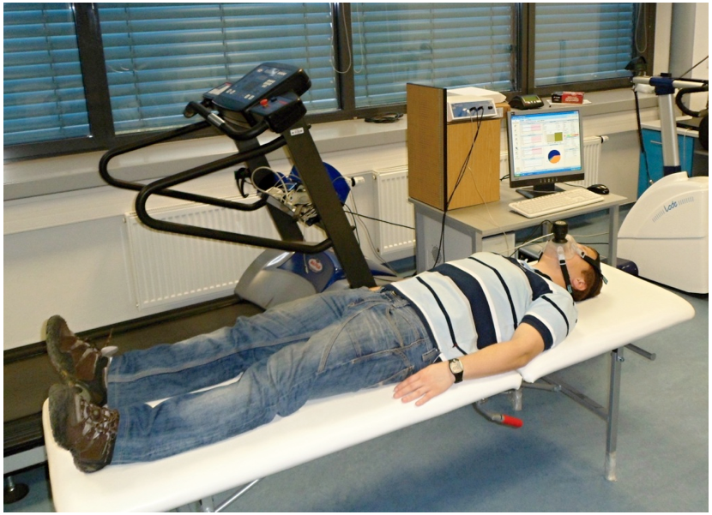
Bazální metabolismus – BM
Nepřímá kalorimetrie
Respirační koeficient – RQ
RQ = VCO2 / VO2
Respirační koeficient je poměr mezi vydaným CO2 a spotřebovaným O2. Jeho hodnoty závisejí mimo jiné na proporciální oxidaci jednotlivých nutričních substrátů. Hlavně změny trendu hodnot při změnách složení výživy mohou vést k interpretaci změn v utilizaci jednotlivých substrátů – termický vliv stravy. RQ pro běžné jídlo se pohybuje okolo 0,85.

Slide 6
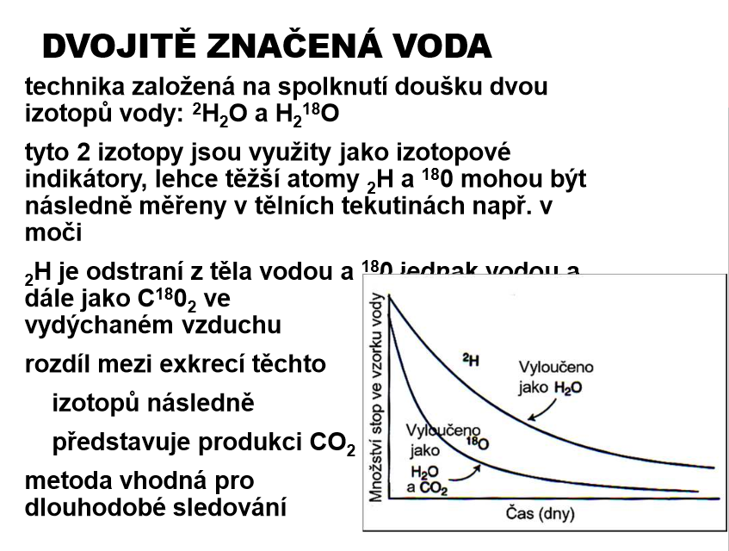
Bazální metabolismus – BM
Nepřímá kalorimetrie
Zdroj: https://docplayer.cz/4081247-Energie-energometriea-kalorimetrie-miroslav-petr-13-2-2012.html

Slide 7

Bazální metabolismus – BM
Prediktivní rovnice
Nejčastěji užívanou rovnicí je Harris-Benedictova – výpočet BM v kcal – úkol č. 3
H – hmotnost (kg)
V – výška (cm)
R – věk
Muži | 66,5 + 13,8*H + 5*V – 6,8*R
Ženy | 655 + 9,6*H + 1,8*V – 4,7*R

Slide 8
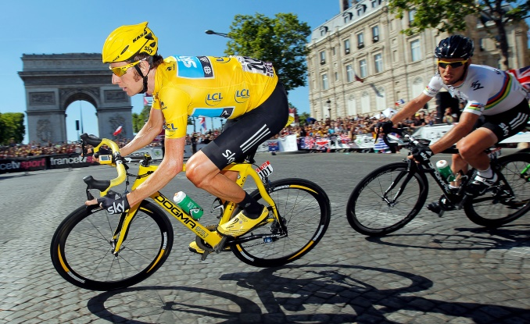
Bazální metabolismus – BM
Cunninghamovu rovnici je možné využít pro sportovce – pracuje s FFM.
  BM = 500 + (22 * FFM)
Faustova rovnice je zjednodušenou rovnicí.
  M: Hmotnost * 24
  Ž: Hmotnost * 23

Slide 9
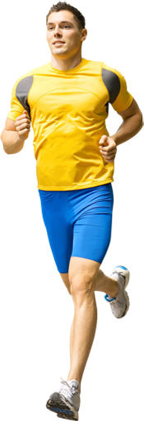
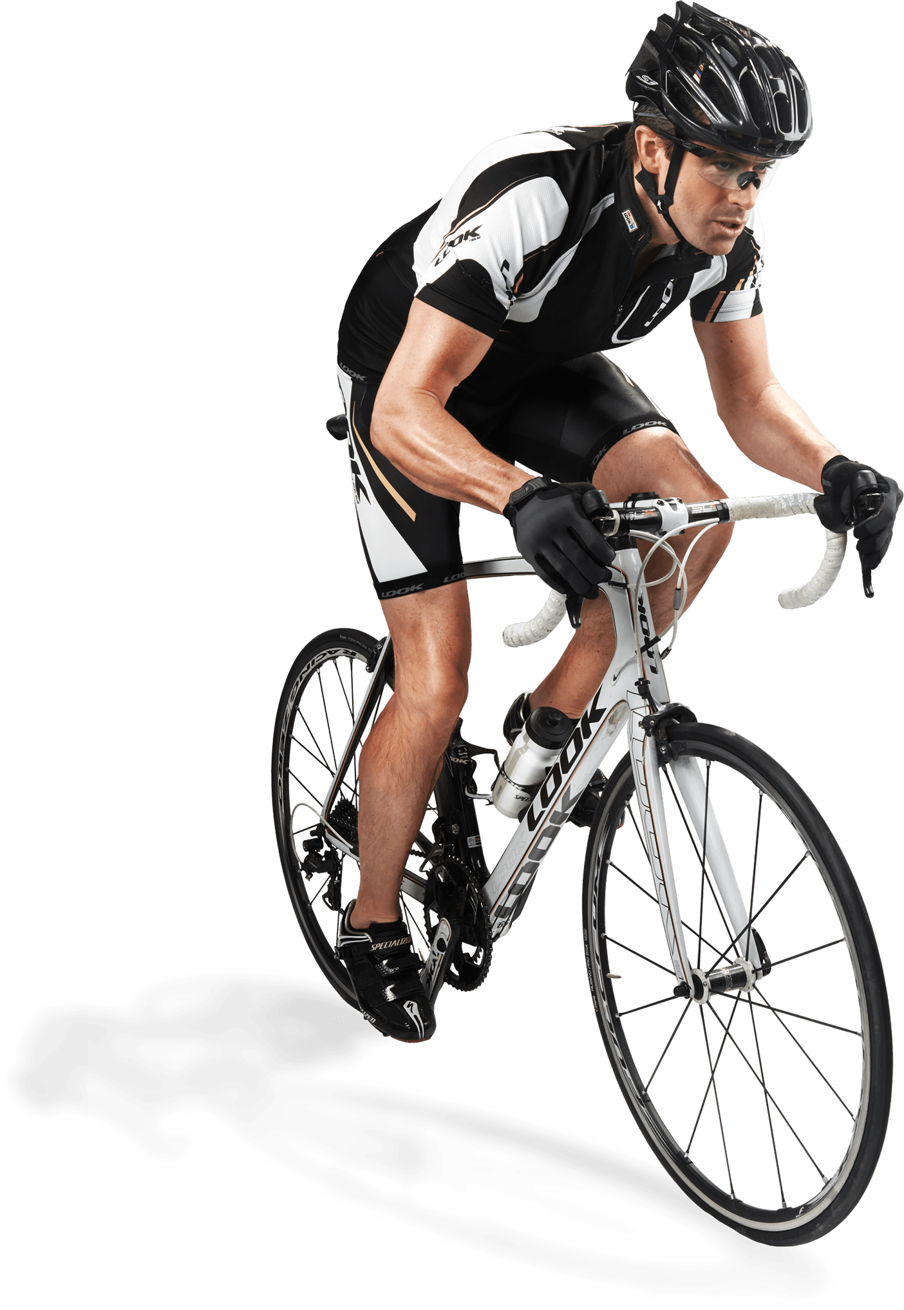
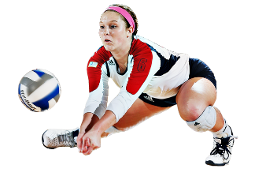
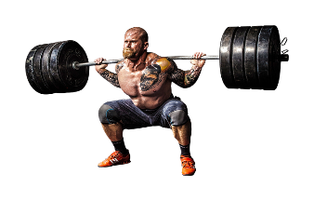
Fyzická aktivita
Které faktory ovlivňují EV při fyzické aktivitě? – úkol v textu
Jak je zjišťovat? – úkol č. 4

Slide 10
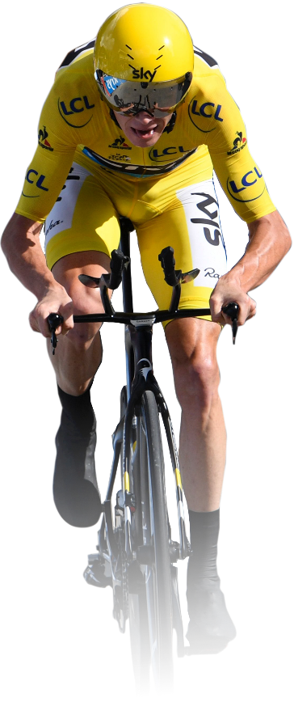

Celkový energetický výdej
Použij koeficienty dle intenzity fyzické aktivity pro výpočet celkového energetického výdeje – TEE.
  Úkol č. 5

Slide 11
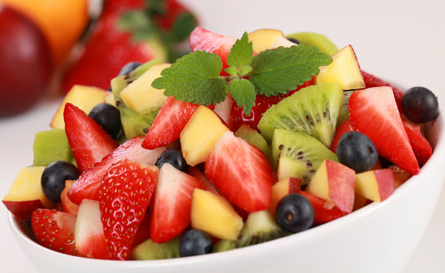
Energetický příjem
Výživa
  Makronutrienty – úkol č. 6
E/1 g | kJ | kcal
Sacharidy | 17 | 4
Lipidy | 38 | 9
Proteiny | 17 | 4
Alkohol | 29 | 7

